Slide 1
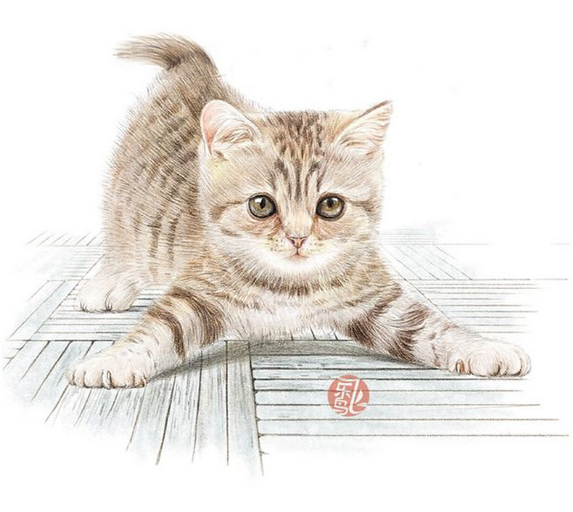
喵呜
小组成员：
詹萍 李洁莹
陈玉淋 庞倩婷

Slide 2
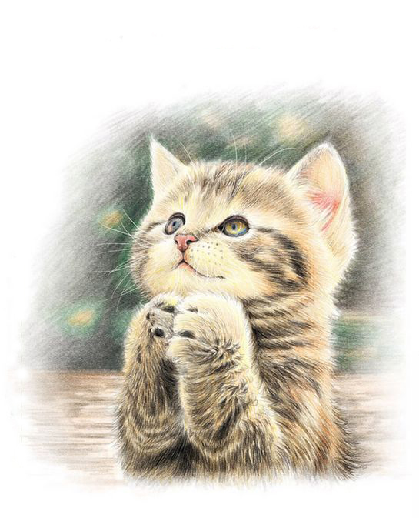
目录
01
App的可用性、易用性、完整性
02
App的吸引力
03
App开发工作量及难度
04
测试的有效性和工作量
05
用户体验及改进
06
团队分工

Slide 3
Part 1
App的可用性、易用性、完整性

Slide 4
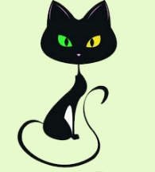

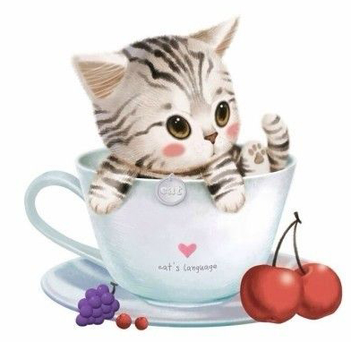

可用性、易用性
界面友好
功能清晰地分为两大类，一类是基础功能，一类是扩展功能。基础功能常驻底栏，扩展功能展示在首页，并对所有功能做了相应的归类，便于用户快速找到想要的功能。
易于操作
将用户的操作尽可能简化，避免用户对软件行为进行猜测，防止用户发生错误。
一致性、标准化
同一功能的组件在设计上保持一致，降低用户的学习成本，使得整个产品的整体性很高。

Slide 5
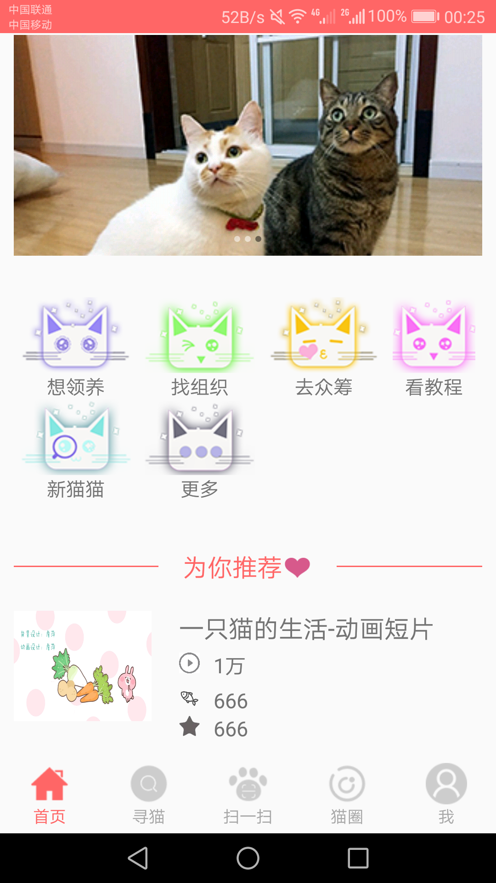
界面友好
扩展功能
基础功能

Slide 6
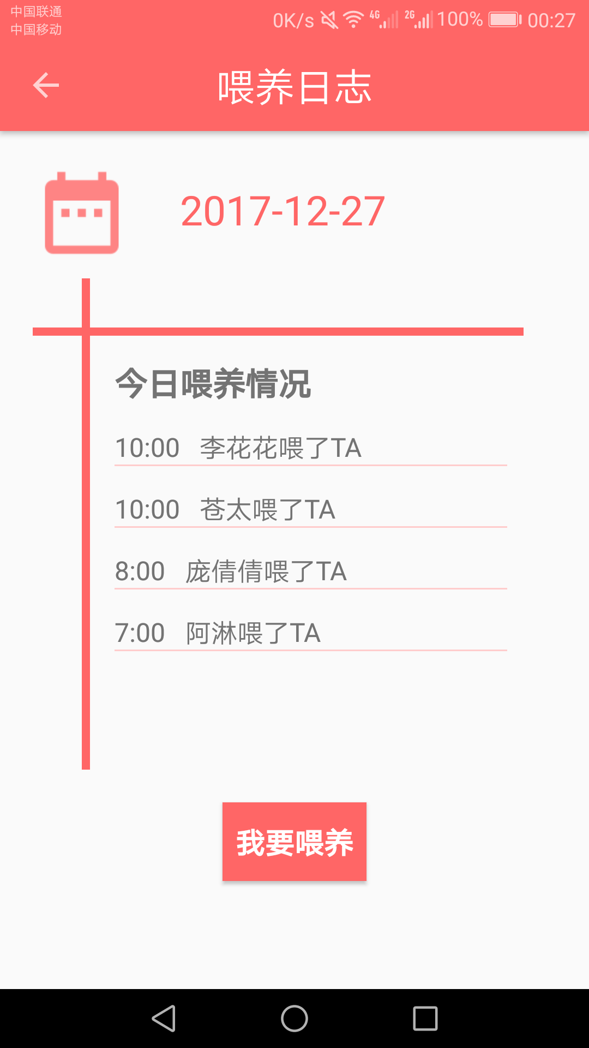
易于操作
用户喂养流浪猫后不需要手动
填写喂养信息，而是将喂养的
操作简化为一个按钮，用户喂
养后只需要点击喂养，就会在
喂养情况出现一条相关记录。

Slide 7
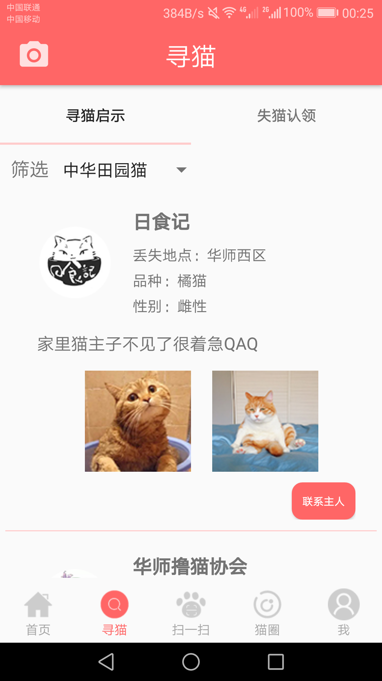
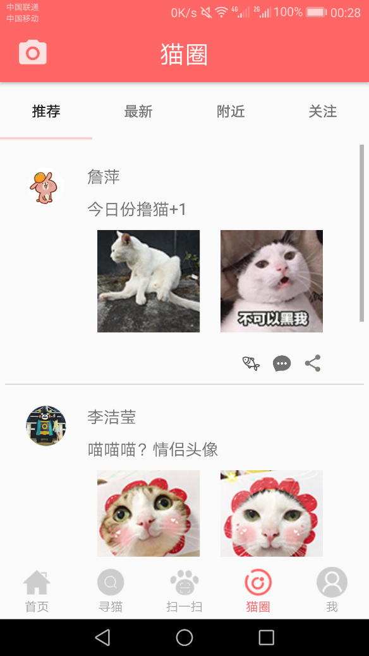
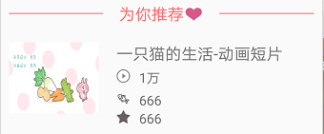
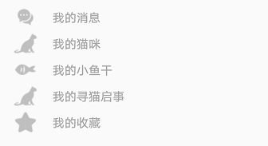
一致性、标准化

Slide 8
完整性
所谓完整性校验就是用各种算法来计算一个文件的完整性，防止这个文件被修改。
其中常用的方法就是计算一个文件的CRC32的值或者计算一个文件的哈希值。
所以我们在防止apk被反编译的方法中也计划采用这种方法，通过对classes.dex文件进行完整性校验，来保证整个程序的逻辑不被修改。

Slide 9
Part 2
App的吸引力

Slide 10
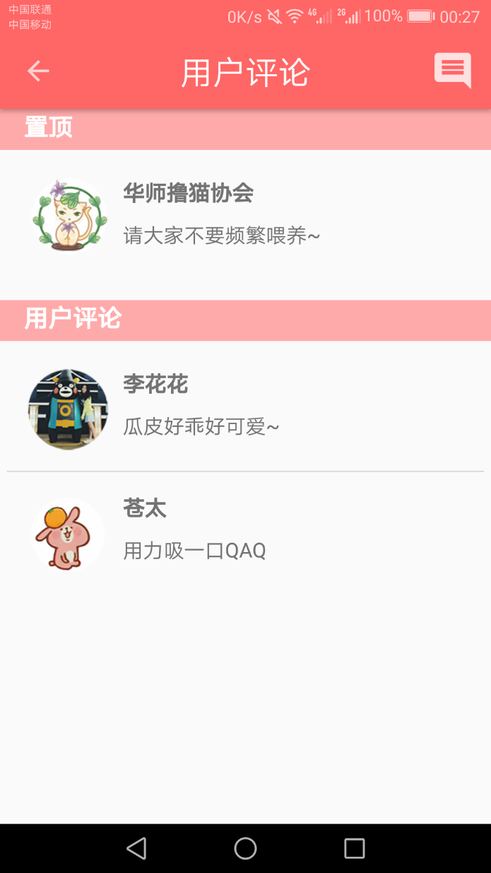
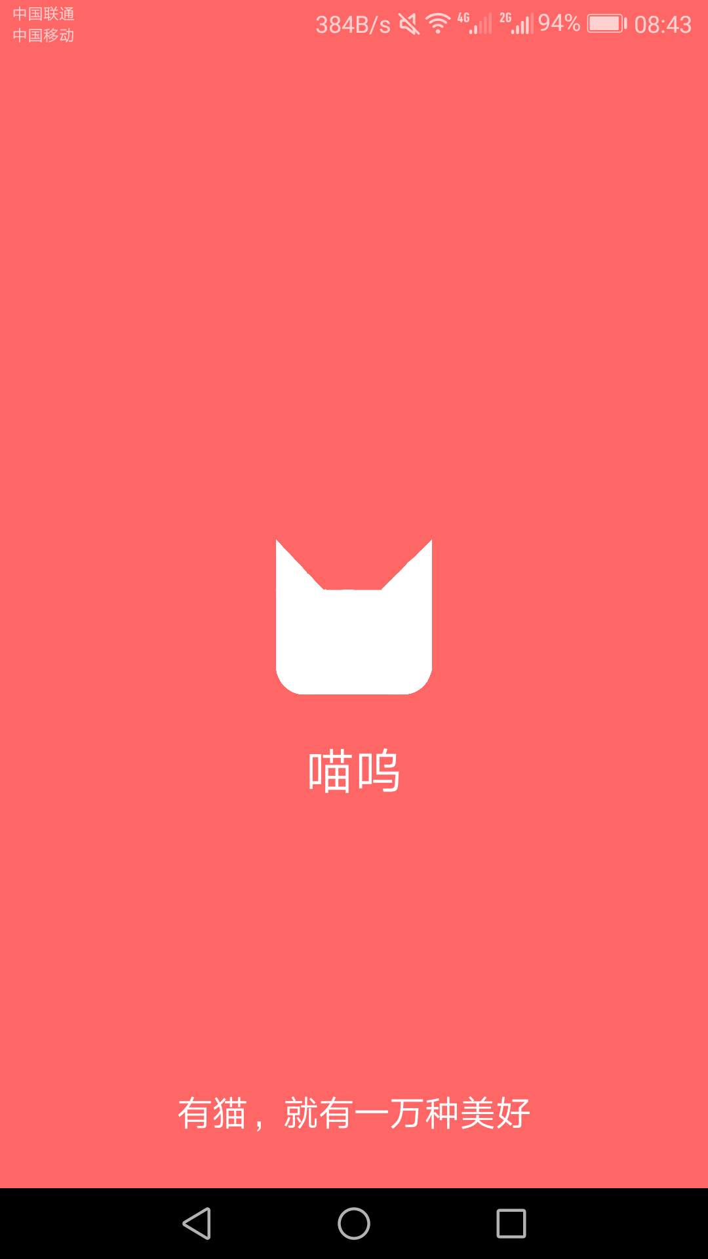


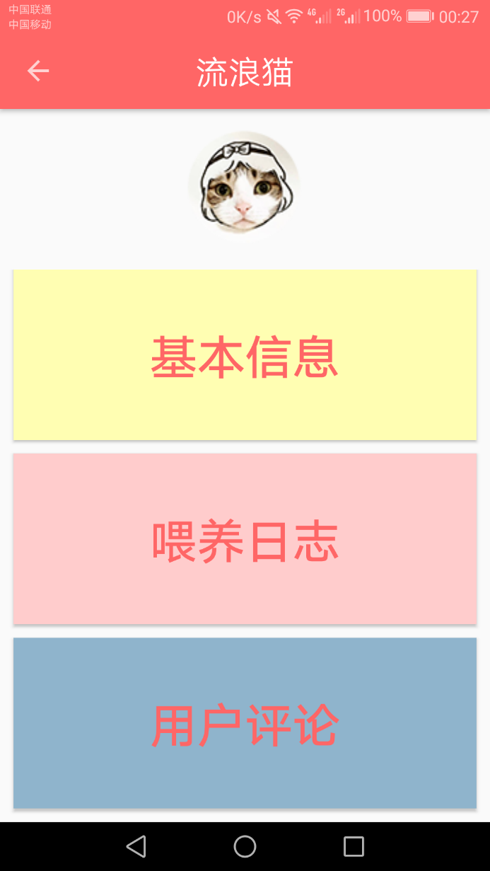
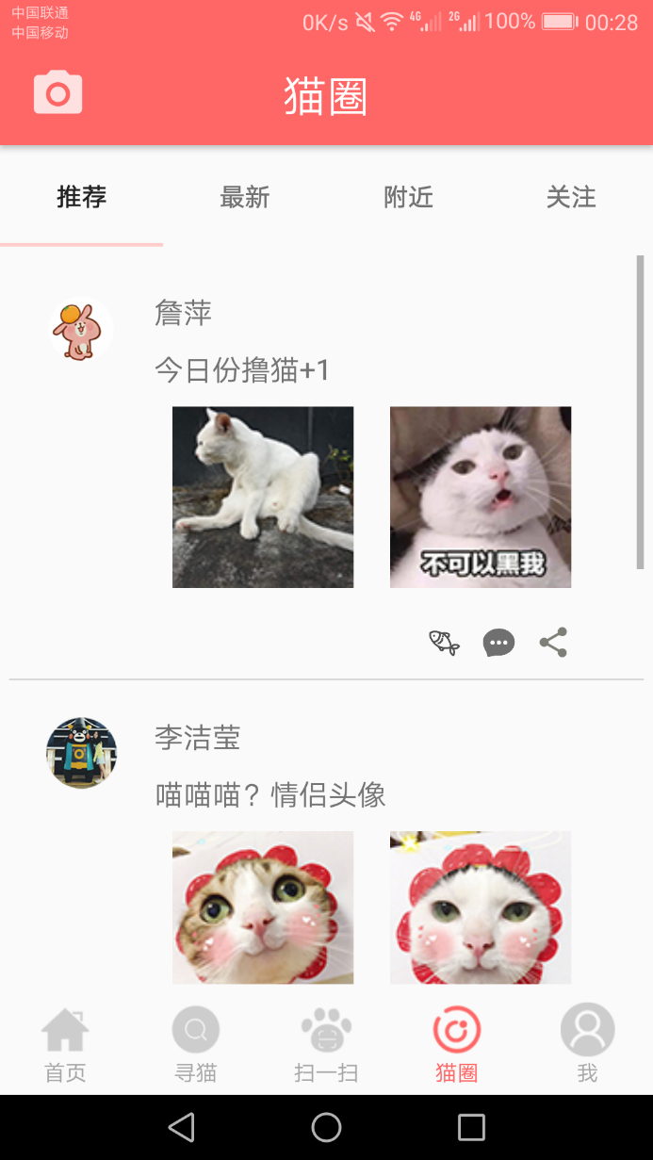
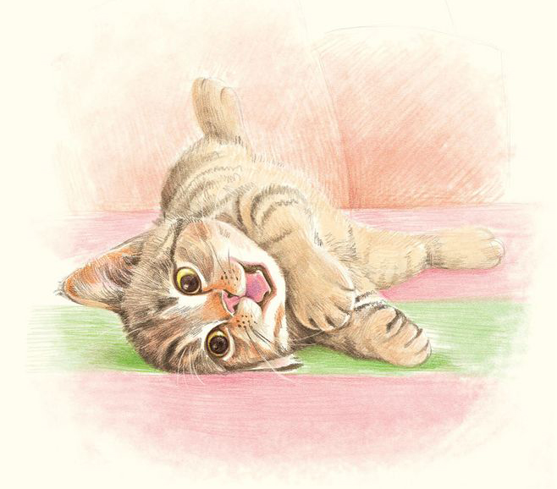
App的吸引力
温暖
の
情怀
精美
の
界面
喵~
有趣
の
灵魂
方便
の
互动

Slide 11
Part 3
App开发工作量及难度

Slide 12
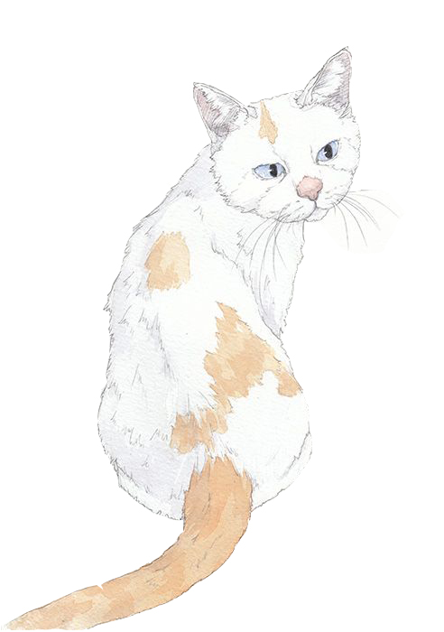
App开发工作量及难度
工作量：
80
0
100
难度：
态度：

Slide 13
Part 4
测试的有效性和工作量

Slide 14
测试的有效性和工作量

Slide 15
Part 5
用户体验及改进

Slide 16
用户体验及改进
 |  | 测试人员信息
姓名 | 学院 | 年级 | 专业 | 性别
王伊玲 | 地科 | 15 | 师范 | 女
姜淑晶 | 计算机 | 15 | 软件过程 | 女
钱丽欣 | 计算机 | 15 | 数据库 | 女
陈姿静 | 计算机 | 15 | 数据库 | 女
苏柯欣 | 计算机 | 15 | 数据库 | 女
张锐 | 计算机 | 15 | 网络工程 | 男
李德濠 | 计算机 | 15 | 网络工程 | 男
郑耿龙 | 计算机 | 16 | 非师 | 男
蔡泽森 | 计算机 | 16 | 非师 | 男
杨景添 | 计算机 | 16 | 密码学 | 男
姓名 | 意见 | 是否已需改 | 修改内容 | 测试反馈
王伊玲 | App部分功能不可用，比如播放视频 | 是 | 经本团队排查此为Android6.0版本权限问题，所以我们增加了动态申请权限。 | A（可以用了，app很漂亮。）
姜淑晶 | 希望首页banner像其他app一样可以自动播放。 | 是 | 首页banner已实现定时自动播放多张图片效果 | A
钱丽欣 | 整体挺好的，颜色也好看。 | 否（无需修改）
陈姿静 | 很好玩呀，猫也好好看。 | 否
苏柯欣 | App很有爱，猫咪形象可爱 | 否
张锐 | 功能齐全不错 | 否
李德濠 | 扫一扫没有二维码 | 否 | 本app尚未进行推广，这部分将在以后改进 | 未完成
郑耿龙 | 颜色太粉了，不适合男孩子 | 是 | 红色加深（增加冷色系），偏网易云的红色风格， | A
蔡泽森 | 界面（已修改后红色界面）好看。 | 否
杨景添 | App很好，要求分享给好友。 | 是 | 在猫圈增加分享功能 | A

Slide 17
视频演示

Slide 18
Part 6
团队分工

Slide 19


团队分工
开发担当（功能开发）：詹萍、庞倩婷
设计担当（界面设计）：陈玉淋
宣传担当（PPT、展示）：李洁莹
谢谢我的小伙伴们~
你们是最胖的(●’◡’●)

Slide 20
感谢您的聆听
THANK YOU FOR YOUR LISTENING

